Slide 1

TOÁN 8 - CÁNH DIỀU
GV: Nguyễn Tường Đạt
NĂM HỌC: 2024 - 2025

Slide 2

HOẠT ĐỘNG
Mở đầu

Slide 3
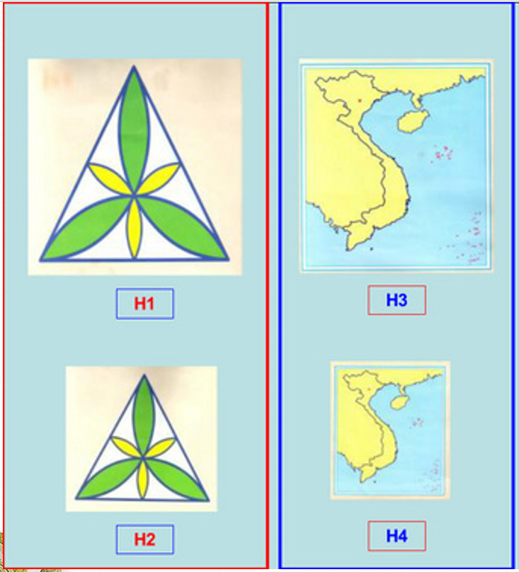
Quan sát các cặp hình H1 và H2, H3 và H4 rồi rút ra nhận xét?

Slide 4
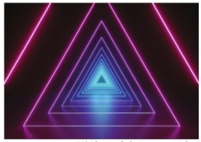
Các tam giác trong Hình 46 gợi nên những tam giác có mối liên hệ gì?
(Hình minh học: wacomka)
Hình 46

Slide 5


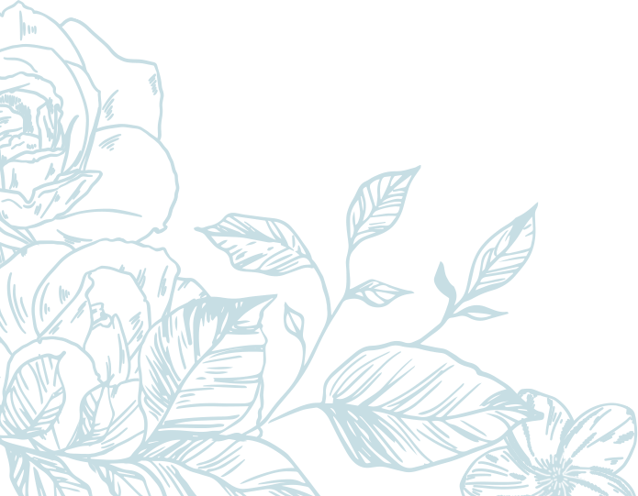

CHƯƠNG VIII: TAM GIÁC ĐỒNG DẠNG.
HÌNH ĐỒNG DẠNG.
BÀI 5: TAM GIÁC ĐỒNG DẠNG (TIẾT 1)

Slide 6

BÀI 8.5. HAI TAM GIÁC ĐỒNG DẠNG
HÌNH THÀNH KIẾN THỨC

Slide 7
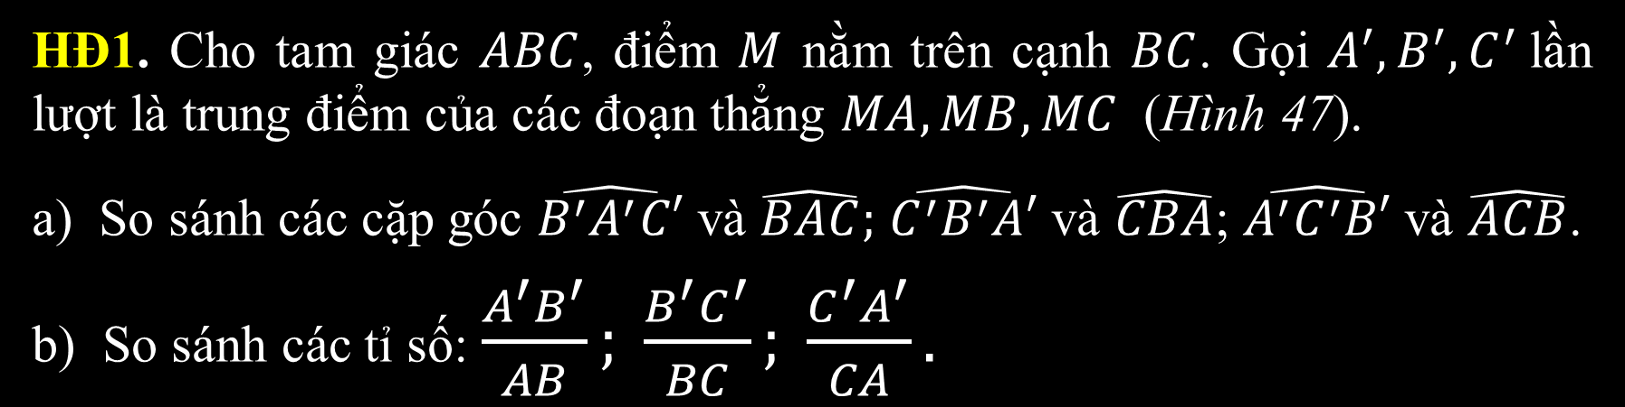
I. ĐỊNH NGHĨA
HĐ1. Cho tam giác $ABC$, điểm $M$ nằm trên cạnh $BC$. Gọi $A^{′}, B^{′}, C^{′}$lần lượt là trung điểm của các đoạn thẳng $MA, MB, MC$ (Hình 47).
a) So sánh các cặp góc $\hat{B^{′}A^{′}C′}$ và $\hat{BAC};$ $\hat{C^{′}B^{′}A′}$ và $\hat{CBA}$; $\hat{A^{′}C^{′}B′}$ và $\hat{ACB}$.
b) So sánh các tỉ số: $\frac{A^{′}B^{′}}{AB}; \frac{B^{′}C^{′}}{BC}; \frac{C^{′}A^{′}}{CA}.$
Hình 47

Slide 8

a) So sánh các cặp góc $\hat{B^{′}A^{′}C′}$ và $\hat{BAC};$ $\hat{C^{′}B^{′}A′}$ và $\hat{CBA}$; $\hat{A^{′}C^{′}B′}$ và $\hat{ACB}$.
Trong $∆MAB$, có: $B^{′}$ là trung điểm của $BM$, $A′$ là trung điểm của $AM$.
Suy ra $A^{′}B′$ là đường trung bình của $∆MAB$.
Suy ra $A^{′}B′$ // $AB$.
Suy ra $\hat{C^{′}B^{′}A′}=\hat{CBA},\hat{BAM}=\hat{B^{′}A^{′}M}$ (đồng vị).
Chứng minh tương tự:
$A^{′}C′$ là đường trung bình của $∆MAC$ suy ra $A^{′}C′$ // $AC$.
Suy ra $\hat{A^{′}C^{′}B′}=\hat{ACB}, \hat{CAM}=\hat{C^{′}A^{′}M}$ (đồng vị).
Ta có: $\hat{B^{′}A^{′}C′}=\hat{B^{′}A^{′}M}+\hat{C^{′}A^{′}M}$
$=\hat{BAM}+\hat{CAM}=\hat{BAC}$.
Hình 47

Slide 9

b) So sánh các tỉ số: $\frac{A^{′}B^{′}}{AB}; \frac{B^{′}C^{′}}{BC}; \frac{C^{′}A^{′}}{CA}.$
Ta có: $\frac{A^{′}B^{′}}{AB}=\frac{1}{2}$; $\frac{A^{′}C^{′}}{AC}=\frac{1}{2}$ (tính chất đường trung bình của tam giác).
Do $MB^{′}$= $\frac{1}{2}$ $MB$; $MC^{′}$= $\frac{1}{2}$ $MC$ nên:
$MB^{′}+MC^{′}=\frac{1}{2}\left(MB+MC\right)$.
Hay $B^{′}C^{′}$= $\frac{1}{2}$ BC suy ra $\frac{B^{′}C^{′}}{BC}=\frac{1}{2}$.
Vậy: $\frac{A^{′}B^{′}}{AB}=\frac{C^{′}A^{′}}{CA}=\frac{B^{′}C^{′}}{BC}\left(=\frac{1}{2}\right)$.
Hình 47

Slide 10


I. ĐỊNH NGHĨA
Nhận xét:
Hai tam giác $A^{′}B^{′}C′$ và $ABC$ có:
Các góc tương ứng bằng nhau:
$\hat{{ B}^{′}A^{′}C′}=\hat{BAC ,}$ $\hat{C^{′}B^{′}A′}=\hat{CBA}$, $\hat{A^{′}C^{′}B′}=\hat{ACB}$.
Các cạnh tương ứng tỉ lệ:
$\frac{A^{′}B^{′}}{AB}=\frac{B^{′}C^{′}}{BC}=\frac{C^{′}A^{′}}{CA}$
Hình 47
Ta nói: Tam giác $A^{′}B^{′}C′$ đồng dạng với tam giác $ABC$.

Slide 11
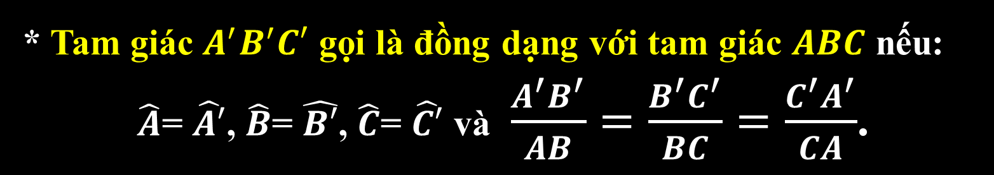

I. ĐỊNH NGHĨA
* Tam giác $A^{′}B^{′}C′$ gọi là đồng dạng với tam giác $ABC$ nếu:
$\hat{A}$= $\hat{A′}$, $\hat{B}$= $\hat{B′}$, $\hat{C}$= $\hat{C′}$ và $\frac{A^{′}B^{′}}{AB}=\frac{B^{′}C^{′}}{BC}=\frac{C^{′}A^{′}}{CA}$.
Kí hiệu: $∆A^{′}B^{′}C^{′ }∆ABC$.

Slide 12

I. ĐỊNH NGHĨA
Chú ý:
Khi tam giác $A^{′}B^{′}C′$ đồng dạng với tam giác $ABC$:
Ta viết $∆A^{′}B^{′}C^{′ }∆ABC$ với các đỉnh được ghi theo thứ tự các góc tương ứng bằng nhau;
Tỉ số các cạnh tương ứng $\frac{A^{′}B^{′}}{AB}=\frac{B^{′}C^{′}}{BC}=\frac{C^{′}A^{′}}{CA}$ = k gọi là tỉ số đồng dạng.

Slide 13


I. ĐỊNH NGHĨA
Ví dụ : Hình 47
$∆A^{′}B^{′}C^{′} ∆ABC$ theo tỉ số đồng dạng $\frac{1}{2}$.
$∆ABC$ $∆A^{′}B^{′}C^{′}$theo tỉ số đồng dạng $2$.
Hình 47

Slide 14
I. ĐỊNH NGHĨA
Nhận xét:
Nếu $∆A^{′}B^{′}C^{′}=∆ABC$ thì $∆A^{′}B^{′}C^{′} ∆ABC$ theo tỉ số đồng dạng là $1$.

Slide 15



I. ĐỊNH NGHĨA
Ví dụ 1. Hai tam giác ở Hình 48 có đồng dạng hay không? Vì sao?
Bài giải
Xét $∆MNP$ và $∆ABC$ có:
$\hat{M}$= $\hat{A}$=${30}^{o}$,
$\hat{N}$= $\hat{B}$=${60}^{o}$,
$\hat{P}$= $\hat{C}$=${90}^{o}$,
$$\frac{MN}{AB}=\frac{NP}{BC}=\frac{PM}{CA}=\frac{3}{2}.$$
Suy ra $∆MNP ∆ABC$(định nghĩa).
Hình 48

Slide 16

I. ĐỊNH NGHĨA
Ví dụ 2. Cho $∆A^{′}B^{′}C^{′ }∆ABC$ (Hình 49). Tìm $x$.
Hình 49
Bài giải
Vì $∆A^{′}B^{′}C^{′ }∆$ $ABC$ nên $\hat{B}$=$\hat{B′}$ (hai góc tương ứng).
Suy ra $x={45}^{o}$.

Slide 17
LUYỆN TẬP
BÀI 8.5. HAI TAM GIÁC ĐỒNG DẠNG

Slide 18
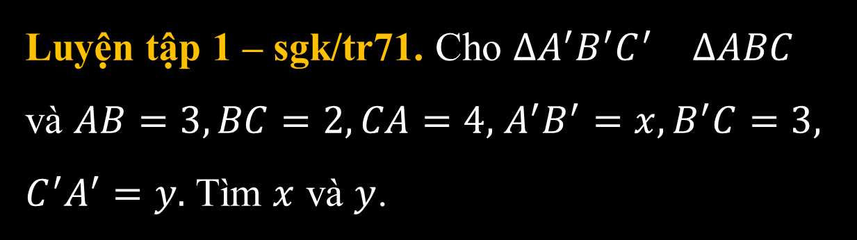

Luyện tập 1 – sgk/tr71. Cho $∆A^{′}B^{′}C^{′ }∆ABC$
và $AB=3, BC=2, CA=4,$ $A^{′}B^{′}=x, B^{′}C=3,$
$C^{′}A^{′}=y.$ Tìm $x$ và $y$.
Bài giải
Vì $∆A^{′}B^{′}C^{′ } ∆ABC$ (gt) nên $\frac{A^{′}B^{′}}{AB}=\frac{B^{′}C^{′}}{BC}=\frac{C^{′}A^{′}}{CA}$.
$$Suy ra \frac{x}{3}=\frac{3}{2}=\frac{y}{4}.$$
$Suy ra x=3.3:2=4,5; y=3.4:2=6$.

Slide 19
VẬN DỤNG
BÀI 8.5. HAI TAM GIÁC ĐỒNG DẠNG

Slide 20
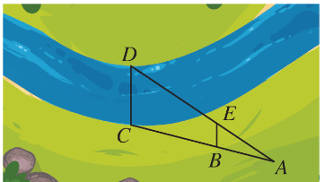

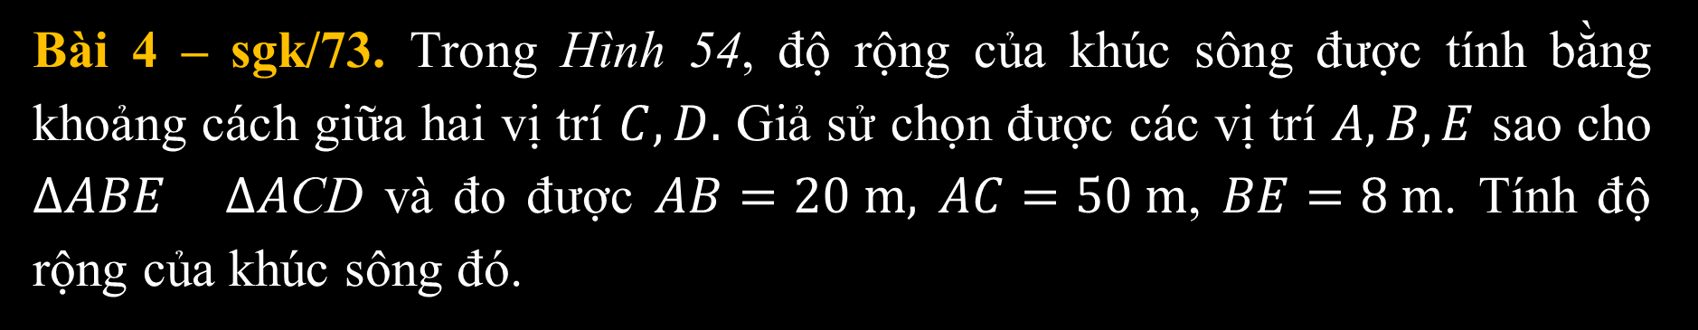




Bài 4 – sgk/73. Trong Hình 54, độ rộng của khúc sông được tính bằng khoảng cách giữa hai vị trí $C, D.$ Giả sử chọn được các vị trí $A, B, E$ sao cho $∆ABE ∆A$CD và đo được $AB=20 m,$ $AC=50 m$, $BE=8 m$. Tính độ rộng của khúc sông đó.
Bài giải
Vì $∆ABE ∆ACD$ nên
$\frac{AB}{AC}=\frac{AE}{AD}=\frac{BE}{CD}.$
Suy ra $\frac{20}{50}=\frac{8}{CD}.$
Hình 54
Suy ra $CD=50.8:20=20\left(m\right).$
Vậy độ rộng khúc sông đó là $20 m.$

Slide 21
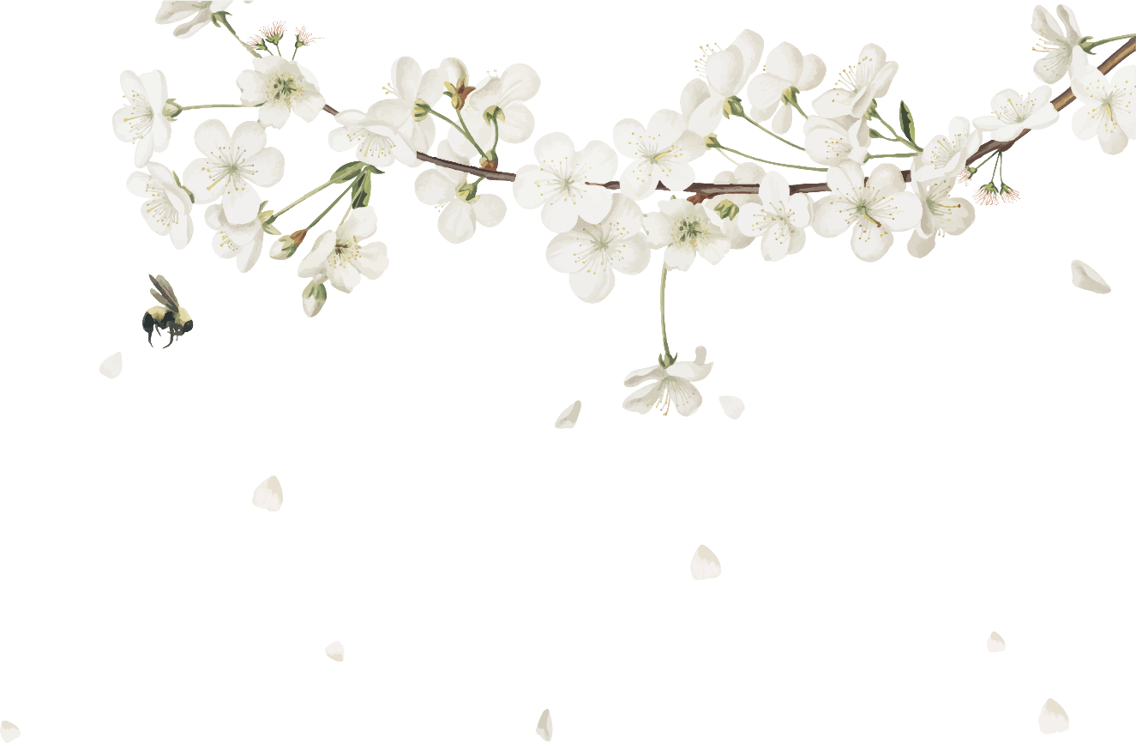
HƯỚNG DẪN VỀ NHÀ
Ôn lại các nội dung đã học.
Làm bài tập 1, 2, 3 SGK – Trang 73.
Chuẩn bị trước HĐ2, HĐ3.

